Slide 1
Типы препятствий
Подготовила Баскакова Екатерина
ОУСЦ Планерная.

Slide 2
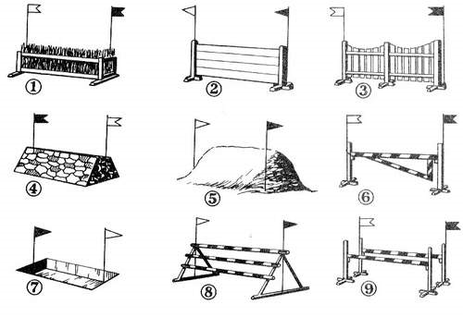
Препятствия в конкуре различны не только по цвету и форме, но и по своей сложности. Их делят на три основные группы: высотные, широтные и высотно-широтные.

Slide 3
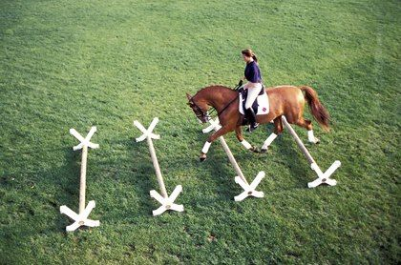
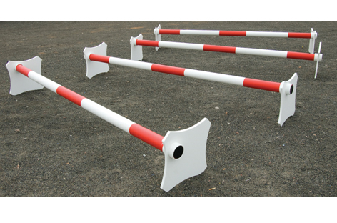
Кавалетти
Система в виде ряда жердей, расположенных на высоте 15-20 см от уровня земли на расстоянии равном шагу или маху лошади. Используют для подготовки начинающих всадников и выездке молодых лошадей. На кавалетти работают шагом, рысью и галопом. Работа на кавалетти укрепляет посадку, делает ее гибкой, учит всадника следовать движениям лошади, особенно при преодолении препятствий.

Slide 4
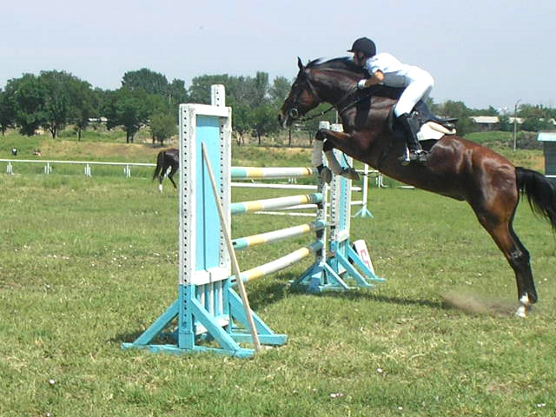
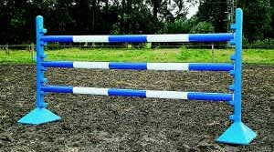
Чухонец
Высотное препятствие в виде жердевого забора, жерди закреплены на двух стойках.

Slide 5
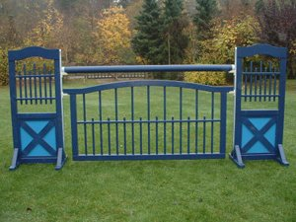
Калитка
Отвесное препятствие шириной около 2-х метров, составляющий элемент свободно висит на стойках.

Slide 6
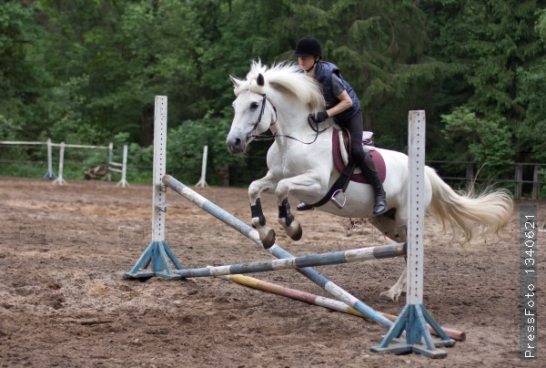
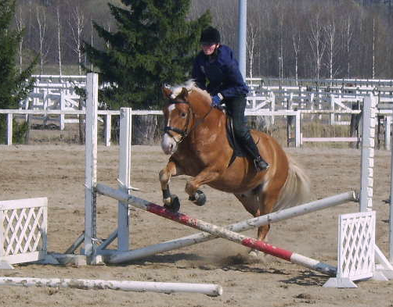
Крестовина
Высотное препятствие, жерди располагаются крест-накрест - на двух стойках, причём один конец жерди закреплён на первой стойке выше, чем другой конец этой же жерди, закреплённый на противоположной стойке.

Slide 7
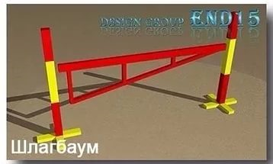
Шлагбаум
Высотное препятствие, по виду напоминающее шлагбаум на железнодорожном переезде, - выглядит, как удлинённый треугольник, расположенный на двух стойках.

Slide 8
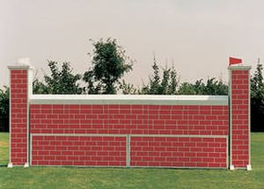
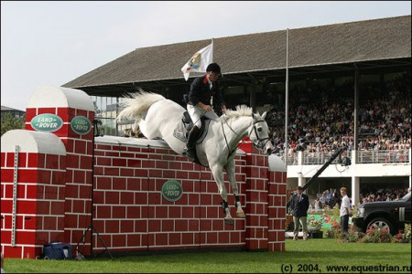
Стенка
Высотное препятствие в виде стены, изготовленной из дерева (фанеры). Для прибавки в высоте используют деревянные (фанерные) накладки (20, 10 и 5 см высотой), которые являются разрушающимся элементом стенки.

Slide 9
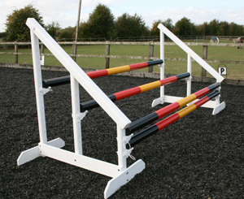
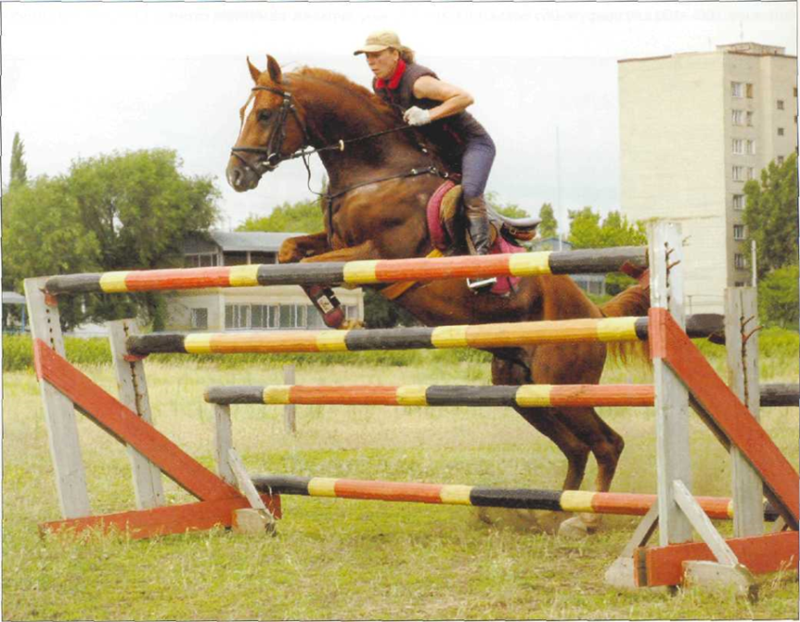
Тройник
Высотно-широтное препятствие, состоящее из трёх жердей, расположенных одна за другой по постепенно возрастающей высоте. Стойки для тройника треугольные или полукруглые

Slide 10
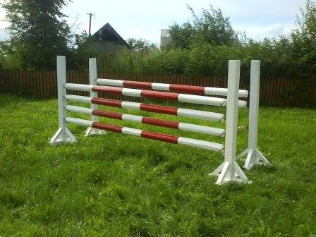
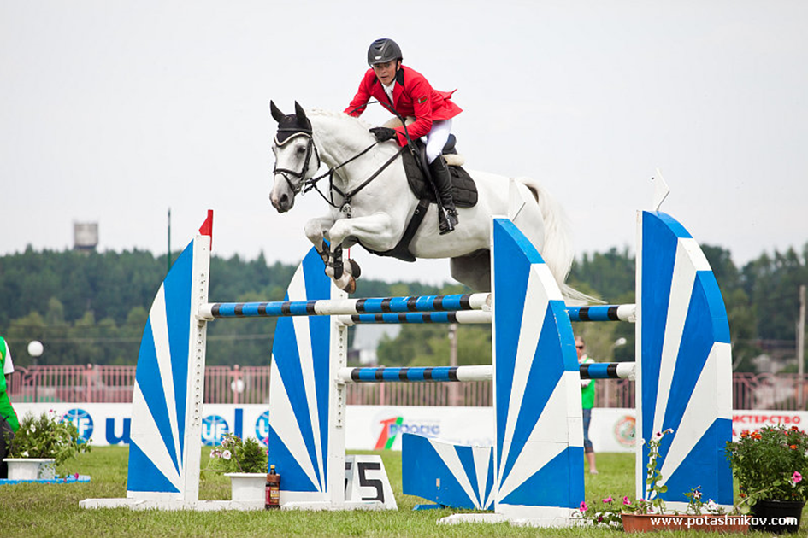
Оксер
Высотно-широтное препятствие, состоящее из двух параллельных элементов с третьим, расположенным между ними, элементом. Ценность оксера в том, что он может изменяться бесконечно - с заложением и без него, с более низкой передней или задней жердью или же с жердями одинаковой высоты. А если установить составные части оксера довольно далеко друг от друга, но на небольшой высоте, можно имитировать прыжок через канаву.

Slide 11
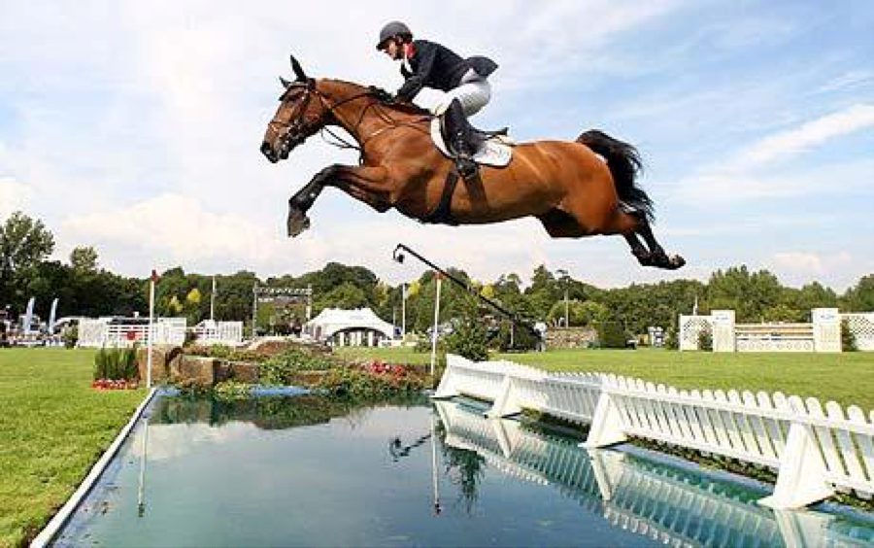
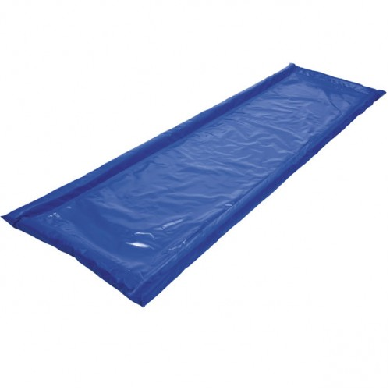
Канава
Широтное препятствие, обязательно должна входить в состав маршрутов крупных соревнований. Канава может быть сухой или сырой. Ширина канавы 200-450 см, а спереди, посередине или сзади нет никакого препятствия, повышающего уровень воды в канаве. Разрешают впереди канавы поставить жердь или сделать заложение не выше 50 см. Сторону приземления ограничивают белой рейкой или лентой, позволяющей определить - преодолела лошадь должную ширину или нет.

Slide 12
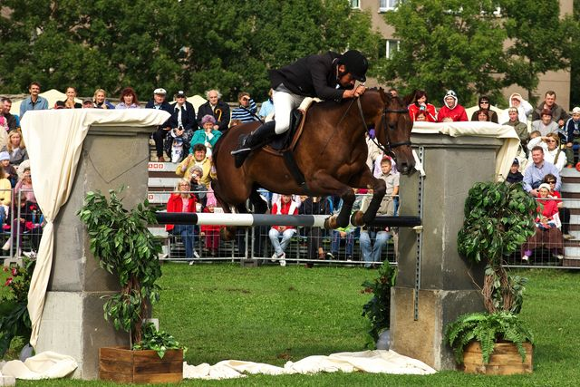
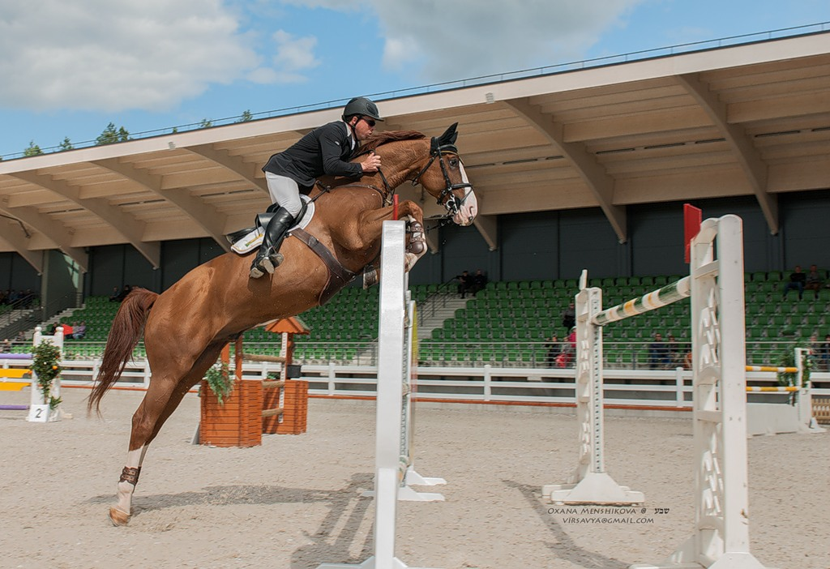
Джокер
Вид препятствия повышенной сложности, применяется только в маршруте «С джокером». Может быть как отвесным, так и брусьями, например: брусья повышенной ширины, имеющие только верхние жерди. Обычно становится альтернативой последнему препятствию в маршруте.

Slide 13
http://end15.ru/publ/prepjatstvija_v_konkure/1-1-0-27
https://ru.wikipedia.org/wiki/%D0%9A%D0%BE%D0%BD%D0%BA%D1%83%D1%80

Slide 14
Спасибо за внимание!!!

